Slide 1


第五讲 开发环境的搭建

Slide 2
1
龙芯2K1000教育派环境搭建
提纲
2
上位机开发环境搭建
CONTENTS
Notes:
3. ；
4. ；
5.主要任务；
6. ；
7.

Slide 3
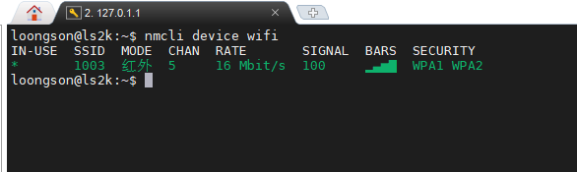
一、龙芯2K1000教育派环境搭建
网络设置
通过nmcli模块连接无线网络：
1.安装nmcli
sudo apt-get -y install nmcli
2.搜索wifi
nmcli device wifi
3.连接wifi
nmcli device wifi connect “SSID” password “password”
nmcli模块连接wifi

Slide 4
一、龙芯2K1000教育派环境搭建
源码编译OpenCV-4.5.3+contrib
（1）更新系统
sudo apt-get update
sudo apt-get upgrade
（2）安装需要的编译工具
sudo apt-get install build-essential cmake pkg-config
（3）安装相应的依赖包
sudo apt-get install libjpeg8-dev libtiff5-dev libjasper-dev libpng12-dev
sudo apt-get install libavcodec-dev libavformat-dev libswscale-dev libv4l-dev
sudo apt-get install libxvidcore-dev libx264-dev
sudo apt-get install libgtk-3-dev
sudo apt-get install libatlas-base-dev gfortran

Slide 5
一、龙芯2K1000教育派环境搭建
源码编译OpenCV-4.5.3+contrib
（4）在Github的opencv项目主页下载你需要的版本，注意contrib的版本和opencv的版本要一致。
opencv源码下载地址：
https://github.com/opencv/opencv/releases
contrib源码下载地址：
https://github.com/opencv/opencv_contrib/releases
（5）下载好opencv的源码压缩包以后，将其解压，然后进入到刚才解压的文件夹中，生成cmake配置。
cmake -D CMAKE_BUILD_TYPE=RELEASE -D CMAKE_INSTALL_PREFIX=/usr/local -D INSTALL_PYTHON_EXAMPLES=ON -D INSTALL_C_EXAMPLES=OFF -D OPENCV_EXTRA_MODULES_PATH=/home/loongson/opencv_contrib-4.5.3/modules -D PYTHON_EXECUTABLE=/usr/bin/python3.7 -D WITH_TBB=ON -D BUILD_NEW_PYTHON_SUPPORT=ON -D BUILD_EXAMPLES=OFF -D WITH_V4L=ON -D WITH_QT=ON ..

Slide 6
一、龙芯2K1000教育派环境搭建
源码编译OpenCV-4.5.3+contrib
（6）完成cmake的配置后，用make指令进行编译：
make
（7）make完成后进行安装
sudo make install
通过源码编译安装的opencv支持C++\python。由于源码编译安装的时间很长，约10小时，所以提供编译好的安装包，只需要执行第七步安装即可。

Slide 7
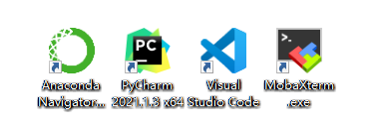
二、上位机开发环境搭建
上位机开发所需要的软件
1、Anaconda（windows\Linux）
Anaconda是一个开源的Python发行版本，其包含了conda、Python等180多个科学包及其依赖项。并且可以隔离不同的开发环境。
2、PyCharm （windows\Linux）
python的IDE。
3、Visual Studio Code（windows\Linux）
全语言的代码编辑器，在这里多用于查看代码。
4、MobaXterm (windows)
远程登录，用于传输文件。

Slide 8
感谢收看！

